Slide 1
嵌入式系统开发的实验基础
嵌入式系统开发的实验基础

Slide 2
ADS集成开发环境简介
ADS全称为ARM Developer Suite，是ARM公司推出的新一代ARM集成开发工具。现在常用的ADS版本是ADS1.2，它取代了早期的ADS1.1和ADS1.0。
ADS用于无操作系统的ARM系统开发，是对裸机（可理解成一个高级单片机）的开发。ADS有极佳的测试环境和良好的侦错功能，它可使硬件开发者更深入地从底层去理解ARM处理器的工作原理和操作方法，为日后自行设计打基础，为BootLoader的编写和调试打基础。
嵌入式系统开发的实验基础

Slide 3
ADS软件组成
1．命令行开发工具
命令行开发工具在实际应用中相对来说比较广泛，使用它的好处在于可以将许多编译命令写在一个脚本文件中，然后只执行该脚本文件就可以让工具自动完成所有编译、链接工作生成可执行代码。命令行开发工具中常用的命令如下。
（1）armcc
armcc是ARM C编译器，用于将用ANSI C编写的程序编译成32位的ARM指令代码。
armcc命令使用时可附带参数。在命令控制台环境下，输入以下命令：
> armcc –help
将可以查看armcc的语法格式以及最常用的一些操作选项。
armcc的基本语法格式为
> armcc [options] file1 file2…filen
嵌入式系统开发的实验基础

Slide 4
ADS软件组成
（2）armcpp
armcpp是ARM C++编译器，它将ISO C++或EC++编译成32位的ARM指令代码。该编译器的命令选项和armcc的选项基本一样，这里不再重复。
（3）tcc
tcc是Thumb C编译器，它将ANSI C源代码编译成16位的Thumb指令代码。tcc的编译选项和用法类似armcc，具体使用请参考ADS软件的在线帮助文件。
（4）tcpp
tcpp是Thumb C++编译器，它将ISO C++和EC++源码编译成16位Thumb指令代码。它的编译选项和用法类似armcc，具体使用请参考ADS软件的在线帮助文件。
嵌入式系统开发的实验基础

Slide 5
ADS软件组成
（5）armasm
armasm是ARM和Thumb的汇编器，它对用ARM汇编语言和Thumb汇编语言写的源代码进行汇编。在命令行输入
armasm–help
将会看到armasm汇编器的用法以及它的编译选项。armasm的基本语法格式有两种：
> armasm [options] sourcefile objectfile
> armasm [options] -o objectfile sourcefile
嵌入式系统开发的实验基础

Slide 6
ADS软件组成
（6）armlink
armlink是ARM链接器，该命令既可以将编译得到的一个或多个目标文件和相关的一个或多个库文件进行链接，生成一个可执行文件，也可以将多个目标文件部分链接成一个目标文件，以供进一步地链接。ARM链接器生成的是ELF格式的可执行映像文件。armlink的语法格式如下：
> armlink option-list input-file-list
（7）armsd
armsd是ARM和Thumb的符号调试器，它能够进行源码级的程序调试。用户可以在用C或汇编语言写的代码中进行单步调试，设置断点，查看变量值和内存单元的内容。armsd的语法格式如下：
> armsd [options] [<imagefile> [<arguments>]]
嵌入式系统开发的实验基础

Slide 7
ADS软件组成
2．ARM运行时库
ADS提供两种运行时库来支持C和C++代码的编译，一种是ANSI C库函数，另一种是C++库函数。
ANSI C库函数包含在ISO C标准中定义的函数以及被C和C++编译器所调用的支持函数。C++库函数包含由ISO C++标准定义的函数。
3．GUI开发环境
ADS GUI开发环境包含CodeWarrior和AXD两种，其中Code Warrior是集成开发工具，而AXD是调试工具。
CodeWarrior for ARM是一套完整的集成开发工具，充分发挥了ARM RISC的优势，使产品开发人员能够很好的应用尖端的片上系统技术。该工具是专为基于ARM RISC的处理器而设计的，它可加速并简化嵌入式开发过程中的每一个环节，使得开发人员只须通过一个集成软件开发环境就能研制出ARM产品。
AXD（ARM eXtended Debugger）即ARM扩展调试器。调试器本身是一个软件，用户通过这个软件使用调试代理可以对包含有调试信息的、正在运行的可执行代码进行变量的查看、断点的控制等调试操作。
嵌入式系统开发的实验基础

Slide 8
ADS软件组成
4．实用程序
ADS除了提供上述工具外，它还提供以下的实用工具来配合前面介绍的命令行开发工具的使用。
（1）Flash downloader
Flash downloader是用于把二进制映像文件下载到ARM开发板上的Flash存储器的工具。
（2）fromELF
fromELF是ARM映像文件转换工具。该命令将ELF格式的文件作为输入文件，将该格式转换为各种输出格式的文件，包括plain binary（BIN格式映像文件）、Motorola 32-bit S-record format（Motorola 32位S格式映像文件）、Intel Hex 32 format（Intel 32位格式映像文件）和Verilog-like hex format（Verilog十六进制文件）。fromELF命令也能够为输入映像文件产生文本信息，如代码和数据长度。
（3）armar
ARM库函数生成器将一系列ELF格式的目标文件以库函数的形式集合在一起，用户可以把一个库传递给一个链接器以代替几个ELF文件。
嵌入式系统开发的实验基础

Slide 9
ADS软件组成
5．支持软件仿真
ADS为用户提供ARMulator软件，使用户可以在软件仿真的环境下或者在基于ARM的硬件环境下调试用户的应用程序。ARMulator是一个ARM指令集仿真器，集成在ARM的调试器AXD中，它提供对ARM处理器的指令集的仿真，为ARM和Thumb提供精确的模拟。用户可以在硬件尚未做好的情况下，开发程序代码。
ADS软件主要由上述5个部分组成，下面将介绍在实际开发中使用频繁的CodeWarrior和AXD工具的基本使用。
嵌入式系统开发的实验基础

Slide 10
使用CodeWarrior IDE
1．创建项目工程
建立项目工程是嵌入式开发的第1步，因为工程将所有的源代码文件组织在一起，并能够决定最终生成文件存放的路径、输出的格式等。运行ADS1.2开发软件（CodeWarrior for ARM Developer Suite），打开CodeWarrior集成开发环境，如图7-1所示。
在CodeWarrior中新建一个工程的方法有两种，可以在工具栏中单击New按钮，也可以在File菜单中选择New命令，如图7-1所示，这样就会打开一个如图7-2所示的新建工程对话框。
在Project列表框中有7种可选择的工程类型。
● ARM Executable Image：用于将ARM指令代码生成一个ELF格式的可执行映像文件；
● ARM Object Library：用于将ARM指令代码生成一个armar格式的目标文件库；
● Empty Project：用于创建一个不包含任何库或源文件的工程；
● Makefile Importer Wizard：用于将Visual C的nmake或GNU make文件转换成CodeWarrior IDE工程文件；
嵌入式系统开发的实验基础

Slide 11
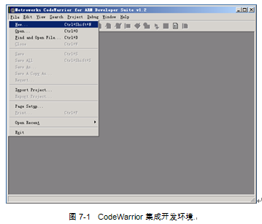
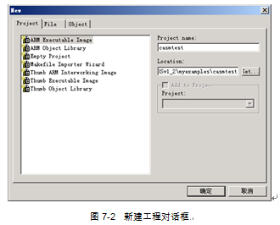
使用CodeWarrior IDE
● Thumb ARM Interworking Image：用于将ARM指令和Thumb指令的混和代码生成一个可执行的ELF格式的映像文件；
● Thumb Executable Image：用于将Thumb指令代码生成可执行的ELF格式的映像文件；
● Thumb Object Library：用于将Thumb指令的代码生成一个armar格式的目标文件库。
嵌入式系统开发的实验基础

Slide 12
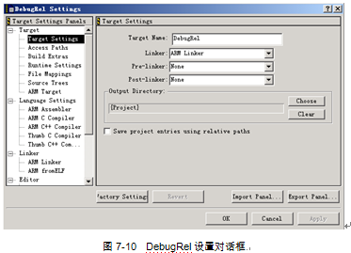
使用CodeWarrior IDE
2．编译和链接项目工程
在编译casmtest项目之前，要先进行目标生成选项的设置工作，这些选项包括编译器选项、汇编选项、链接器选项等，它们将决定CodeWarrior IDE如何处理工程项目，并生成特定的输出文件。单击Edit菜单，选择DebugRel Settings命令，或者按Alt + F7组合键，显示如图7-10所示的对话框。
嵌入式系统开发的实验基础

Slide 13
使用CodeWarrior IDE
图7-10的最左边部分是目标设置面板，它包括以下几个大的设置选项。
（1）Target设置选项
● Target Settings：包括Target Name、Linker、Pre-linker、Post-linker等设置；
● Access Paths：主要用于项目的路径设置；
● Build Extras：主要用于Build附加的选项设置；
● Runtime Settings：包括一般设置、环境设置等；
● File Mappings：包含映射信息、文件类型、编辑语言等；
● Source Trees：包含源代码树结构信息以及路径选择等；
● ARM Target：定义输出image文件名、类型等。
（2）Language Settings设置选项
● ARM Assembler：对ARM汇编语言的支持选项设置；
● ARM C Compiler：对C语言的支持选项设置；
● ARM C++ Compiler：对C++语言的支持选项设置；
● Thumb C Compiler：对Thumb C语言的支持选项设置；
● Thumb C++ Compiler：对Thumb C++语言的支持选项设置。
嵌入式系统开发的实验基础

Slide 14
使用CodeWarrior IDE
（3）Linker设置选项
● ARM Linker：对输出的链接类型、RO Base、RW Base地址等选项设置；
● ARM fromELF：定义输出文件格式以及路径等。
（4）Editor设置选项
● Custom Keywords：对客户关键字高亮颜色的设置。
（5）Debugger设置选项
● Other Executables：当调试该目标板时制定其他的可执行文件来调试；
● Debugger Settings：对调试器的一些基本设置；
● ARM Debugger：选择调试时的调试器（AXD、Armsd或其他调试器）；
● ARM Runner：选择运行时的调试器（AXD、Armsd或其他调试器）。
（6）Miscellaneous设置选项
● ARM Features：设置一些受限制的特性。
嵌入式系统开发的实验基础

Slide 15
使用AXD IDE
AXD是ADS软件中独立于CodeWarrior IDE的图形软件。
1．打开调试文件
2．设置断点
调试时，用户往往希望在程序执行到某处时查看所关心的变量值，此时可以通过设置断点达到要求。将光标移动到要进行断点设置的代码处，在Execute菜单中，选择Toggle Breakpoint命令或按F9键，就会在光标所在行的起始位置出现一个红色实心圆点，表明该处已设为断点。假设本例中给第8行代码设置断点，首先将光标移至第8行，然后按F9键或单击Toggle Breakpoint按钮。
3．查看寄存器和存储器的内容
查看寄存器或存储器的值在实际开发调试中经常使用。使用方法为从Processor Views菜单中选择Registers命令可观察寄存器的内容。
4．查看变量值
在调试过程中，经常需要查看某个变量的值。在AXD工具中，查看变量值的方法是先用鼠标选中要查看的变量，然后右击，在弹出的快捷菜单中选择Watch命令，将会显示指定变量的详细信息。此处以6行的c为要查看的变量为例，先选中c变量，然后右击，选择Watch命令，将弹出如图7-24所示的对话框，该对话框显示了c变量的地址、数值等详细信息。
嵌入式系统开发的实验基础

Slide 16
嵌入式Linux系统介绍
嵌入式Linux具有以下特性：
● 结构且源码开放；
● 内核小巧，吞吐率好；
● 强大的网络功能；
● 真正的多任务和多用户；
● 符合IEEE POSIX标准；
● 支持数十种文件系统；
● 有完整的开发工具。
嵌入式系统开发的实验基础

Slide 17
Linux常用命令介绍
1．帮助命令
在所有命令中帮助命令是最有用的命令之一。在Linux中要了解一个命令的用法，可以通过man页面查看命令的详细说明。
2．进入与退出Linux系统
进入Linux系统时，必须要输入用户的账号，在系统安装过程中可以建立两种账号，即root和普通用户。root是超级用户账号，通常由系统管理员使用，使用这个账号可以在系统中做任何事情。使用普通用户账号可以进行有限的操作。当用户正确输入用户名和口令后，就能合法地进入系统。屏幕将显示：
[root@loclhost/root]#
3．文件操作的常用命令
（1）cp命令
语法：cp [option]〈source〉〈target〉
功能：将文件或目录source复制为target文件或目录。
说明：option选项的含义如下。
● –f：复制时删除已经存在的目录文件而不提示；
嵌入式系统开发的实验基础

Slide 18
Linux常用命令介绍
● -i：在覆盖目标文件前，将给出提示要求用户确认，回答“y”时目标文件将被覆盖；
● -p：此时cp除复制源文件的内容外，还将把其修改的时间和访问权限也复制到新文件中；
● -r：若给出的源文件是一目录文件，此时cp将递归复制该目录下所有的子目录和文件，此时目标文件必须是一个目录名。
（2）rm命令
语法：rm [option] dir
功能：删除一个目录中的一个或多个文件或目录。
说明：option选项的含义如下。
● -f：忽略不存在的文件，不给出提示；
● -r：将参数中列出的全部目录和子目录递归地删除，若没有该选项，rm命令不会删除目录；
● -i：进行交互式删除，以免误操作。
例如：rm -rf dir删除当前目录下名为dir的整个目录（包括下面的文件和子目录）。
嵌入式系统开发的实验基础

Slide 19
Linux常用命令介绍
4．目录操作的常用命令
（1）ls命令
语法：ls [option] dir/file
功能：显示当前目录文件列表。
说明：option选项的含义如下。
● -a：显示指定目录下所有子目录与文件，包括隐藏文件；
● -c：按文件的修改时间排序。
（2）cd命令
语法：cd directory
功能：改变工作目录。
例如：cd /切换到根目录
cd ..切换到到上一级目录
cd /mnt切换到根目录下的mnt目录
嵌入式系统开发的实验基础

Slide 20
Linux常用命令介绍
（3）pwd命令
语法：pwd
功能：显示当前工作目录的绝对路径。
（4）mkdir命令
语法：mkdir dirname
功能：创建一个名为dirname的目录。
（5）rmdir命令
语法：rmdir dirname
功能：删除一个名为dirname的空目录。
（6）网络配置的相关命令
ifconfig eth0 192.168.0.115设置网卡0的地址为192.168.0.115
ping 192.168.0.83 测试与192.168.0.83的连接是否正常
嵌入式系统开发的实验基础

Slide 21
Linux常用命令介绍
5．磁盘管理命令
（1）mount命令
语法：mount [-t vfstype] [-o option] device dir
功能：在Linux系统下挂载设备。
说明：各选项的含义如下。
● -t vfstype：指定文件系统的类型，如Linux文件网络共享类型为nfs。常用的类型还有；
光盘或光盘映像：iso9660；
DOS fat16文档系统：msdos；
Windows 9x fat32文档系统：vfat；
Windows NT ntfs文档系统：ntfs；
Mount Windows文档网络共享：smbfs。
嵌入式系统开发的实验基础

Slide 22
Linux常用命令介绍
● -o option：用于描述设备或档案的挂载方式。
-ro：采用只读方式挂载设备；
-rw：采用读/写方式挂载设备。
● device：要挂载的设备。
● dir：设备在系统上的挂载点。
（2）umount命令
语法：umount dir
功能：卸载已经挂载的设备。
说明：dir表示设备在系统上的挂载点。
嵌入式系统开发的实验基础

Slide 23
Linux常用命令介绍
6．其他命令
（1）insmod命令
语法：insmod [-fkmpsvxX][-o <模块名称>][模块文件][符号名称=符号值]
功能：加载驱动模块。
说明：Linux有许多功能是模块化设计的，在需要时才载入kernel。这样可使kernel较为精简，进而提高效率。这类可载入的模块，通常是设备驱动程序。
（2）rmmod命令
语法：rmmod [-as][模块名称...]
功能：卸载驱动模块。
说明：执行rmmod指令可删除不需要的模块。
参数：
● –a：删除所有目前不需要的模块。
● –s：把信息输出至syslog常驻服务，而非终端机界面。
（3）Ctrl+C命令
说明：执行该命令终止运行程序。
嵌入式系统开发的实验基础

Slide 24
Linux系统下的vi编辑器
1．vi编辑器的工作模式
vi是命令行编辑器，有3种工作模式：命令模式、插入模式和编辑模式。
命令模式是vi的默认模式，进入vi时，会首先进入命令模式（同时也是编辑模式）。在该模式下可以键入命令来删除、更改、移动文本、定位光标、搜索文本字符串或退出vi编辑器。在命令模式下，所有命令都要以“：”开始，所键入的字符系统均作命令来处理，如“：q”代表退出，“：w”表示存盘。
当键入i、o、a命令的，就进入了插入模式，用户输入的所有可视字符都添加到文件中，显示在屏幕上。按Esc键可以回到编辑模式。
编辑模式和命令模式类似，都是要输入命令，但它的命令不要以“：”开始，它直接接收键盘输入的单字符或组合字符命令，如直接按下u就表示取消上一次对文件的修改，相当于Windows下的Undo操作。编辑模式下有一些命令是要以“/”开始的，如查找字符串string，就输入string则在文件中匹配查找string字符串。在编辑模式下按下“：”就进入命令模式。
嵌入式系统开发的实验基础

Slide 25
Linux系统下的vi编辑器
2．vi的基本操作
（1）进入vi。在系统提示符后输入vi及文件名称后，就进入vi全屏幕编辑界面：
$ vi myfile
此时是处于命令行模式，按“i”切换到插入模式。
（2）在插入模式下编辑文件，编辑完成后按Esc键回到编辑模式。
（3）退出vi及保存文件。
在命令模式下，按一下“：”冒号键进入命令模式，此时可以保存文件退出vi。例如：
:w filename ;将文件以指定的文件名filename保存
:wq ;存盘并退出vi
:q! ;不存盘强制退出vi
嵌入式系统开发的实验基础

Slide 26
Linux系统下的vi编辑器
3．vi的常用命令
（1）光标移动命令
h：光标左移一个字符；
l：光标左移一个字符；
k：光标上移一行；
j：光标下移一行；
ctrl+b：向文件首翻一页；
ctrl+f：向文件尾翻一页；
ctrl+u：向文件首翻半页；
ctrl+d：向文件尾翻半页；
嵌入式系统开发的实验基础

Slide 27
Linux系统下的vi编辑器
0：移到文章的开头；
G：移动到文章的最后；
$：光标移动到所在行的行尾；
^：光标移动到所在行的行首。
（2）删除、复制、替换命令
x：删除光标所在处的字符；
dd：删除光标所在行；
yy：复制光标所在行到缓冲区；
p：将缓冲区内的字符贴到光标所在位置；
r：替换光标所在处的字符；
R：替换光标所到之处的字符，直到按下Esc键为止；
u：取消上一次操作。
嵌入式系统开发的实验基础

Slide 28
嵌入式教学实验系统简介
UP-NetARM2410-S实验箱是基于ARM体系结构，由北京博创兴业科技有限公司开发的嵌入式系统实验教学平台。它具有丰富完善的软、硬件资源，并配有详尽的教学实验教程。
该开发平台配置灵活、接口丰富，采用基于统一总线的模块化、开放式结构设计；支持实时操作系统运行，提供完善的BSP支持库，支持各种接口的驱动。提供高效适用的文件系统（FS）和图形接口（GUI）技术支持，为用户构建了稳健的嵌入式系统软硬件应用开发平台。图7-25所示为UP-NetARM2410-S教学实验系统的外观，图7-26所示为UP-NetARM2410-S教学实验系统的硬件配置。
嵌入式系统开发的实验基础

Slide 29
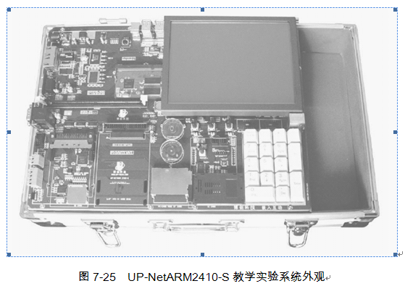
嵌入式教学实验系统简介
嵌入式系统开发的实验基础

Slide 30
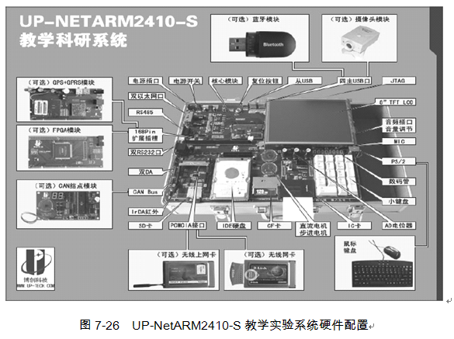
嵌入式教学实验系统简介
嵌入式系统开发的实验基础

Slide 31
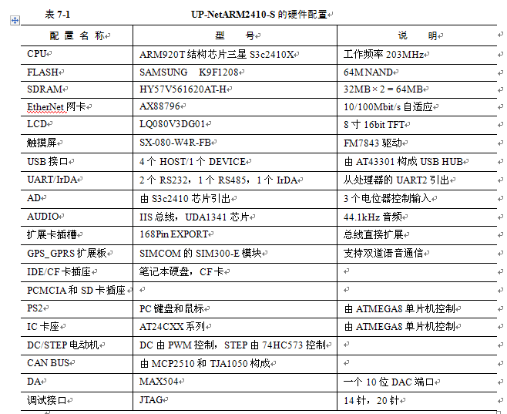
教学实验系统的硬件配置
UP-NetARM2410-S的硬件配置如表7-1所示。
嵌入式系统开发的实验基础

Slide 32
S3c2410芯片简介
UP-NETARM2410-S的核心处理器采用ARM9系列中一款非常优秀的处理器S3C2410。
S3c2410X芯片集成了大量的功能单元，包括：
● 内部1.8V，存储器3.3V，外部IO 3.3V，16KB数据CACH，16KB指令CACH，MMU；
● 内置外部存储器控制器（SDRAM控制和芯片选择逻辑）；
● LCD控制器（最高4K色STN和256K彩色TFT），一个LCD专用DMA；
● 4路带外部请求线的DMA；
● 3个通用异步串行端口（IrDA1．0, 16-Byte Tx FIFO, and 16-Byte Rx FIFO），2通道SPI；
● 一个多主IIC总线，一个IIS总线控制器；
● SD主接口版本1.0和多媒体卡协议版本2.11兼容；
● 2个USB HOST，一个USB DEVICE（VER1．1）；
● 4个PWM定时器和一个内部定时器；
嵌入式系统开发的实验基础

Slide 33
S3c2410芯片简介
● 看门狗定时器；
● 117个通用IO；
● 24个外部中断；
● 电源控制模式：标准、慢速、休眠、掉电；
● 8通道10位ADC和触摸屏接口；
● 带日历功能的实时时钟；
● 芯片内置PLL；
● 设计用于手持设备和通用嵌入式系统；
● 16/32位RISC体系结构，使用ARM920T CPU核的强大指令集；
● ARM带MMU的先进的体系结构支持WinCE、EPOC32、Linux；
● 指令缓存（Cache）、数据缓存、写缓冲和物理地址TAG RAM，减小了对主存储器带宽和性能的影响；
● ARM920T CPU核支持ARM调试的体系结构；
● 内部先进的位控制器总线(AMBA2.0, AHB/APB)。
S3C2410X芯片结构框图如图7-27所示。
嵌入式系统开发的实验基础

Slide 34
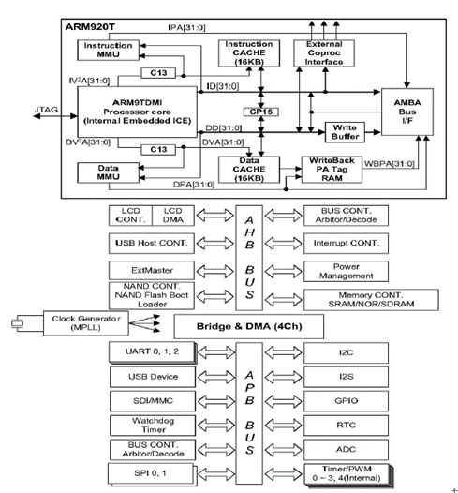
S3c2410芯片简介
图7-27 S3c2410X芯片结构框图
嵌入式系统开发的实验基础

Slide 35
S3c2410芯片简介
S3c2410X芯片系统管理包括：
● 小端/大端支持；
● 地址空间：每个BANK128MB（全部1GB）；
● 每个BANK可编程为8/16/32位数据总线；
● bank 0到bank 6为固定起始地址；
● bank 7可编程BANK起始地址和大小；
● 一共8个存储器BANK；
● 6个存储器BANK用于ROM、SRAM和其他；
● 2个存储器BANK用于ROM、SRAM和同步DRAM；
● 每个存储器BANK可编程存取周期；
● 支持等待信号用以扩展总线周期；
● 支持SDRAM掉电模式下的自刷新；
● 支持不同类型的ROM用于启动NOR/NAND Flash、EEPROM和其他。

Slide 36
UP-NETARM2410-S软件资源
● 提供完整的Linux、WinCE、μC/OS-II操作系统移植；
● bootloader系统引导程序：vivi；
● 固化的操作系统：Linux 2.4；
● 驱动程序：提供所有板级设备的驱动程序。
嵌入式系统开发的实验基础

Slide 37
宿主机的环境搭建
以嵌入式Linux系统的开发为例，宿主机的环境有3种搭建方式。
第1种方式是在宿主机上直接安装Linux操作系统，如安装RedHat。
第2种方式是采用Windows系统+ Cygwin的系统架构。Cygwin是运行于Windows中的一个应用程序，它可以使Linux环境下的应用程序在Cygwin环境下进行编译，即可以在Windows系统中进行编译。事实上，Cygwin是一个在Windows平台上运行的Linux模拟环境。
第3种方式是在安装了Windows系统的PC上安装VMWare虚拟机，再在虚拟机上安装REDHAT－Linux操作系统。VMWare是运行于Windows中的一个应用程序，是一个虚拟机，其上可以安装多个操作系统，相当于在Windows上安装了虚拟的操作系统。
嵌入式系统开发的实验基础

Slide 38
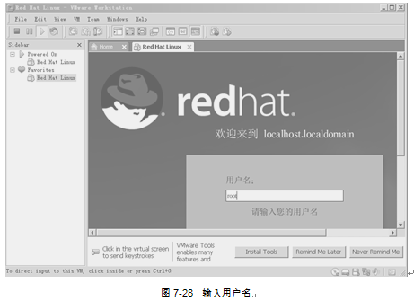
虚拟机中启动Linux操作系统
在虚拟机中启动Linux操作系统的方法是：使用root登录，用户名为root，密码为123456，如图7-28、图7-29和图7-30所示。
嵌入式系统开发的实验基础

Slide 39
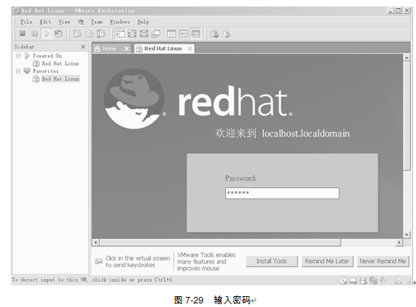
虚拟机中启动Linux操作系统
嵌入式系统开发的实验基础

Slide 40
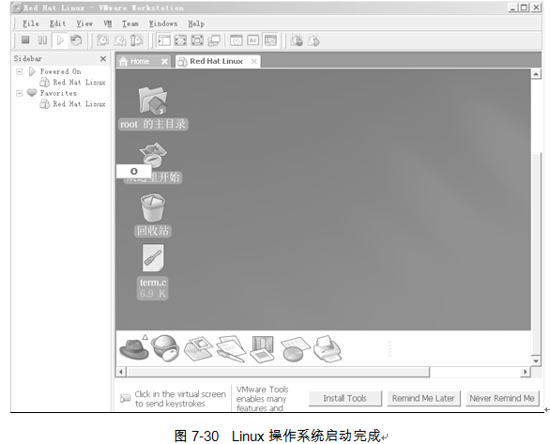
虚拟机中启动Linux操作系统
嵌入式系统开发的实验基础

Slide 41
虚拟机中启动Linux操作系统
这时的开发主机就是一个具有双操作系统的机器，对文件和目录的大部分操作可以在熟悉的Windows系统下完成，只有代码生成等和Linux系统直接相关的工作才必须在Linux下完成。因此，为了操作方便，需要在两个操作系统间设置文件共享，具体方法是：在虚拟机的Linux界面中右击Red Hat Linux，在弹开的快捷菜单中选择Settings→Option→Shared Folders命令，然后在打开的文件共享配置界面中按照Wizard的向导添加共享目录。
嵌入式系统开发的实验基础

Slide 42
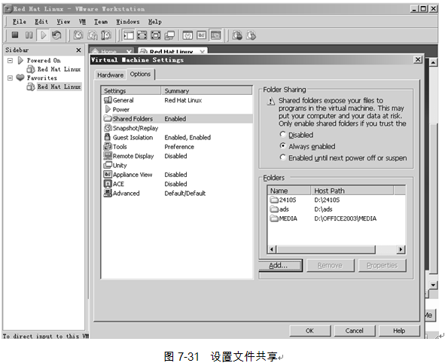
虚拟机中启动Linux操作系统
嵌入式系统开发的实验基础

Slide 43
开发工具软件的安装
（1）安装gcc
在Linux主窗口中单击鼠标右键，选择“新建终端”命令，打开Linux命令行窗口。在目录/mnt/hgfs/e/Linux v7.2/armv4l-tools/下找到gcc的安装文件install.sh并执行它。操作命令如下：
[ ]# ls
[ ]# . / install.sh
安装程序将自动建立/arm2410s目录，并将所有开发软件包安装到/arm2410s目录下，同时自动配置编译环境，建立合适的符号连接。安装完成后在目录/opt/host/armv4l/bin/下应该能看到主编译器Armv4l-unknown-linux-gcc。
（2）配置PATH路径
● /root/下有一个“.bash_Profile”文件（因为该文件是隐藏文件，所以需用用“ls -a”命令才能显示）；
嵌入式系统开发的实验基础

Slide 44
开发工具软件的安装
● 用vi编辑器编辑该文件：
[ ]# vi .bash_Profile
将文件中PATH变量改为
PATH=$PATH:$HOME/bin:/opt/host/armv4l/bin/;
● 存盘后执行：
[ ]# source .bash_profile,
以后armv4l-unknown-linux-gcc将会被自动搜索到。
嵌入式系统开发的实验基础

Slide 45
宿主机上的开发环境配置
在嵌入式系统的交叉开发中，在主机上生成的可执行文件往往通过网络（ftp、nfs等）下载到目标机中，所以在网络配置时要将主机（host）的IP地址与目标机配在同一网段内。
因为我们的目标机—实验箱的IP地址是192.168.0.115，所以可以把主机的IP配置成192.168.0.121，具体配置方法如下：
[ ]# ifconfig eth0 192.168.0.121
（2）关闭防火墙
对于REDHAT9.0，它默认的情形是打开了防火墙，对于外来的IP访问它全部拒绝，这样其他网络设备将无法访问它，即无法用NFS mount它，许多网络功能都将无法使用。因此，网络安装完毕后，应立即关闭防火墙。
（3）配置NFS
单击“Red”菜单→“系统设置”→“服务器设置”→“服务”，在“服务配置”窗口中勾选nfs，单击“开始”。
（4）NFS设置
单击“Red”菜单→“系统设置”→“服务器设置”→“NFS服务器”，打开“NFS服务器配置”窗口，设置NFS共享。单击“增加”出现如下界面，在“目录”文本框中填入需要共享的路径，在主机文本框中填入允许进行连接的主机IP地址。
嵌入式系统开发的实验基础

Slide 46
目标机的信息输出
目标机UP-NETARM2410-S实验箱上烧写了嵌入式Linux操作系统内核及文件系统，使用的BootLoader程序是vivi。vivi是由韩国Mizi公司开发专用于ARM9处理器的一种Bootloader。
为了便于开发，BootLoader程序必须与宿主机建立通信，最常用的方式是串口通信。BootLoader程序可以通过串口进行I/O操作，与外界交换数据和信息。
在宿主机这一侧，可以用Windows自带的超级终端与目标机通信，也可以在Linux系统下用MINICOM程序与目标机通信。
图7-41 创建超级终端
下面以使用超级终端为例介绍宿主机与实验箱的通信。首先连接串口线：一端连接PC的串口（COM1），另一端连接到UP-NETARM2410-S实验箱的串口（使用串口0）。接下来建立超级终端：运行Windows系统下的（以Windows XP为例）“开始”→“所有程序”→“附件”→“通讯”→“超级终端”，新建一个通信终端。如果要求输入区号、电话号码等信息请随意输入，出现如图7-41所示对话框时，为所建超级终端取名为arm，可以为其选一个图标，然后单击“确定”按钮。
嵌入式系统开发的实验基础

Slide 47
目标机的信息输出
在接下来的对话框中选择实验箱实际连接的PC机串口（COM1），确定后出现如图7-42所示的“COM1属性”对话框，设置通信的格式和协议。设置每秒位数为“115200”，数据位为“8”，无奇偶校验，停止位为“1”，无数据流控制。单击“确定”按钮完成设置。
打开实验箱电源，实验箱运行BootLoader程序，引导Linux操作系统，在主机的超级终
图7-42 设置串行口
端上就可以看到程序输出的信息了。 在这样的交叉开发环境中，虚拟机中Linux终端代表的是宿主机，超级终端显示的信息是目标机的信息。
嵌入式系统开发的实验基础

Slide 48
程序的运行
动态调试时，在宿主机的Linux环境下编译生成的可执行文件可通过nfs共享的方式在目标机上运行。具体做法如下。
打开超级终端，打开实验箱电源开关，系统会由vivi开始引导。正常启动时会显示启动信息到“Press Return to start the LINUX now, any other key for vivi”，如果不进行任何操作等待30s或按回车键则启动进入Linux系统；如果按回车键以外的其他键则进入vivi控制台。在这里输入boot，会引导Kernel启动Linux系统。Linux系统启动完成后，屏幕显示：
[/mnt/yaffs]
目标机文件系统的根目录下有bin、etc、lib mnt、root等目录，在/mnt/目录下有hdap1、hdap2、hdap3、nfs、udisk、yaffs等目录，nfs为空目录，用来挂载主机的共享文件目录。
设主机IP地址为192.168.0.21，主机共享目录为/arm2410s，在主机上编译生成的可执行文件存在该目录下。在超级终端上执行如下挂载命令：
[/mnt] mount –t nfs 192.168.0.21:/arm2410s /mnt/nfs
嵌入式系统开发的实验基础

Slide 49
基于Linux的应用程序的开发步骤
开发Linux应用程序一般分为以下几个步骤。
● 编写源程序；
● 编写Makefile文件；
● 编译程序；
● 运行和调试程序；
● 将生成的可执行文件加入文件系统。
其中前3个步骤在宿主机上完成，后面的步骤在目标机上完成。
下面以编写Hello程序为例，说明应用程序的开发过程。
1．建立工作目录
[root@arm2410s]# mkdir hello
[root@arm2410s]# cd hello
嵌入式系统开发的实验基础

Slide 50
基于Linux的应用程序的开发步骤
2．编写源程序
用vi编辑器编辑Hello.c文件：
[root@arm2410s/hello]# vi hello.c
在vi中输入源程序如下：
＃include <stdio.h>
main()
{
printf("hello world \n");
}
嵌入式系统开发的实验基础

Slide 51
基于Linux的应用程序的开发步骤
3．编写Makefile文件
[root@zxt hello]# vi Makefile
在vi中编辑Makefile文件如下：
CC= armv4l-unknown-linux-gcc
EXEC = hello
OBJS = hello.o
CFLAGS +=
LDFLAGS+= –static
all: $(EXEC)
$(EXEC): $(OBJS)
$(CC) $(LDFLAGS) -o $@ $(OBJS)
clean:
-rm -f $(EXEC) *.elf *.gdb *.o
嵌入式系统开发的实验基础

Slide 52
基于Linux的应用程序的开发步骤
4．编译程序
在hello目录下运行“make”来编译程序。如果进行了修改，重新编译则运行
[root@zxt hello]# make clean
[root@zxt hello]# make
编译成功后，生成可执行文件Hello.o。
注意：以上工作均在宿主机上完成。
5．下载调试
在宿主机上启动nfs服务，并将/arm2410s设置为共享目录。接下来启动超级终端，在超级终端中建立开发板与宿主机间的通信。通过挂载命令将宿主机的arm2410s目录挂载到实验箱的/mnt/nfs目录下。
[/mnt] mount –t nfs 192.168.0.21:/arm2410s /mnt/nfs
成功挂接宿主机的arm2410s目录后，在实验箱上进入/mnt/nfs目录便相应进入宿主机的/arm2410s目录。再进入/mnt/nfs/hello，用户可以直接运行刚刚在宿主机上编译生成的可执行文件Hello.o，查看运行结果
嵌入式系统开发的实验基础

Slide 53
基于Linux的应用程序的开发步骤
[/mnt/nfs] cd hello
[/mnt/nfs/hello] ./hello
hello world
6．可执行文件加入文件系统
程序调试通过后，可以把可执行文件拖放到usr/bin目录下，然后使用mkcramfs制作工具生成新的文件系统。当系统启动后，就可以在相应目录下执行可执行程序hello。
嵌入式系统开发的实验基础

Slide 54
思考题与练习
1．ADS可用于完成哪些开发？它由几部分组成？各部分具有哪些功能？
2．用ADS进行代码生成时，如何设置编译、汇编、链接等目标选项？
3．什么是交叉开发环境？嵌入式Linux下交叉开发环境如何建立？
4．开发Linux应用程序一般有哪几个步骤？
5．编写一个Hello程序，详细说明应用程序的开发过程。
嵌入式系统开发的实验基础

